Slide 1


25.1 Současná moderní populární hudba
Elektronická učebnice - II. stupeň Základní škola Děčín VI, Na Stráni 879/2 – příspěvková organizace Hudební výchova
Kam směřuje současná hudba?
Autor: Mgr. Drahomíra Párová

Slide 2
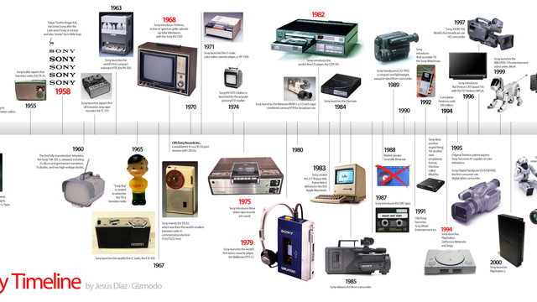
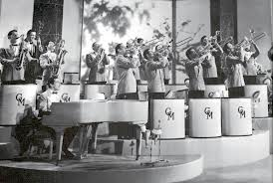
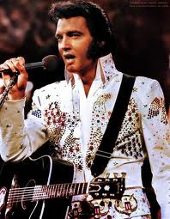
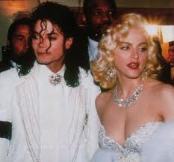
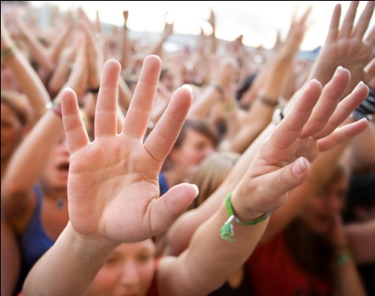
25.2 Co už víš?
Elektronická učebnice - II. stupeň Základní škola Děčín VI, Na Stráni 879/2 – příspěvková organizace Hudební výchova
VÝVOJ HUDEBNÍCH TECHNOLOGIÍ
NÁSTUP MPH
POVÁLEČNÉ OBDOBÍ
PŘELOM 20. A 21. STOLETÍ
70. A 80. LÉTA 20. STOLETÍ
ZAČALA ÉRA VELKÝCH KONCERTŮ

Slide 3
25.3 Jaké si řekneme nové termíny a názvy?
Elektronická učebnice - II. stupeň Základní škola Děčín VI, Na Stráni 879/2 – příspěvková organizace Hudební výchova
JAK VE SVĚTĚ?
POP METAL / HAIR METAL / GLAM METAL
obsahově se zaměřují na sex, ženy, drogy, alkohol
stylem napodobují prostitutky
rychlá sóla, tvrdé údery bicích, baskytarové doplňky
Mötley Crüe
Twisted Sister
Bon Jovi
SYNTEZÁTOROVÝ POP A ROCK
hudební styl blízký stylu disco
malá obsazení – využití technických možností
operátor se zpěvákem
Depeche Mode
Pet Shop Boys
Oceán (Petr Muk)
HARD CORE
přechod mezi punkem a metalem
silácká hudba se snahou šokovat za každou cenu
Crass
Black Flag

Slide 4
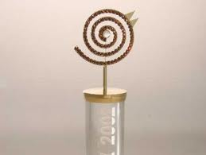
25.4 Co si řekneme nového?
Elektronická učebnice - II. stupeň Základní škola Děčín VI, Na Stráni 879/2 – příspěvková organizace Hudební výchova
JAK V ČECHÁCH?
KABÁT
CHINASKI
STÁLICE
Karel Gott
Lucie Bílá
Helena Vondráčková
BUTY
TOMÁŠ KLUS
EWA FARNA
XINDL X
ANETA LANGEROVÁ
A TVŮJ ZLATÝ SLAVÍK?
JAROMÍR NOHAVICA
KRYŠTOF
NIGHTWORK

Slide 5
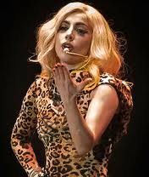
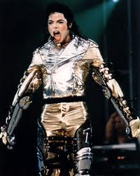
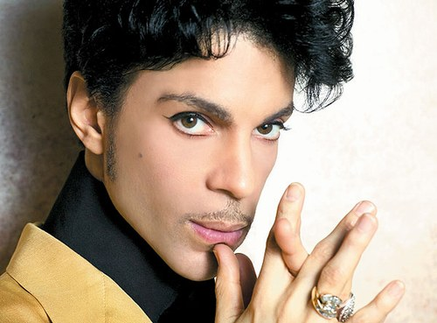
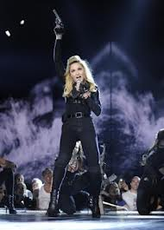
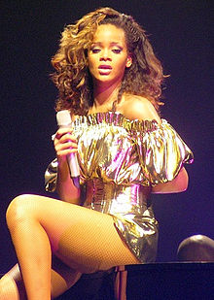
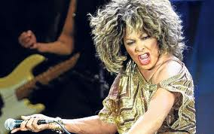
25.5 Procvičení a příklady
Elektronická učebnice - II. stupeň Základní škola Děčín VI, Na Stráni 879/2 – příspěvková organizace Hudební výchova
LADY GAGA
POZNEJ INTERPRETA A PŘIPRAV SI O NĚM KRÁTKÝ REFERÁT.
PRINCE
MICHEL JACKSON
MADONNA
TINA TURNER
RIHANNA

Slide 6
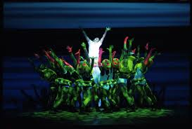
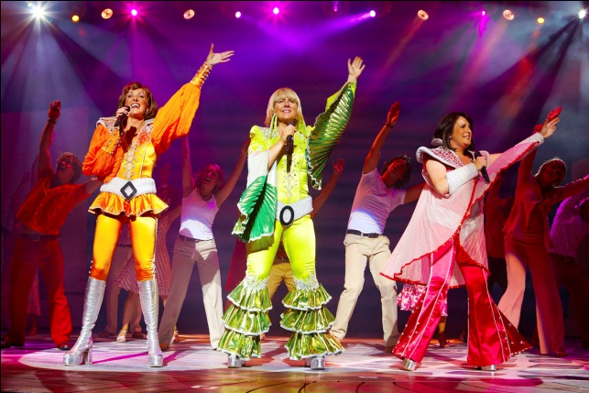
25.6 Něco navíc pro šikovné
Elektronická učebnice - II. stupeň Základní škola Děčín VI, Na Stráni 879/2 – příspěvková organizace Hudební výchova
Filmová hudba
vzniká ke konkrétnímu filmu
dotváří atmosféru filmového snímku
důležitá spolupráce s režisérem
psychologický význam
dobrý film se vyznačuje dobrou hudbou
vydávána i na samostatných CD discích a hrána na koncertech
Petr Hapka, Petr Skoumal, Karel Svoboda, Jaroslav Uhlíř
Muzikál
spojuje literaturu, hudbu a tanec
Starci na chmelu
Dáma na kolejích
Drákula
Jesus Christ Superstar
Hamlet

Slide 7
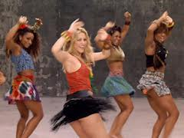
25.7 CLIL
Elektronická učebnice - II. stupeň Základní škola Děčín VI, Na Stráni 879/2 – příspěvková organizace Music
Music can be a part of sport as well.
Let's sing and dance the song Waka Waka by Shakira.
You’re a good soldier
Choosing your battles
Pick yourself up
And dust yourself off
Get back in the saddle
You’re on the front line
Everyone’s watching
You know it’s serious
We’re getting closer
This isn’t over
The pressure’s on; you feel it
But you got it all; believe it
When you fall get up oh oh
And if you fall get up eh eh
Tsamina mina zangalewa
Cause this is Africa
Tsamina mina eh eh
Waka waka eh eh
Tsamina mina zangalewa
This time for Africa
Listen to your god; this is our motto
Your time to shine
Don’t wait in line
Y vamos por todo
People are raising their expectations
Go on and feel it
This is your moment
No hesitation
Today’s your day
I feel it
You paved the way
Believe it
If you get down
Get up oh oh
When you get down
Get up eh eh
Tsamina mina zangalewa
This time for Africa
Tsamina mina eh eh
Waka waka eh eh
Tsamina mina zangalewa
Anawa aa
Tsamina mina eh eh
Waka waka eh eh
Tsamina mina zangalewa
This time for Africa
For Africa ..
For Africa ..

Slide 8
25.8 Test znalostí
Elektronická učebnice - II. stupeň Základní škola Děčín VI, Na Stráni 879/2 – příspěvková organizace Hudební výchova
Pro současný vývoj ve světě není typický: A/ syntezátorový pop a rock B/ pop metal C/ hard core D/ disco | 3. Mezi významné muzikály nepatří: A/ Jesus Christ Superstar B/ Romeo a Julie C/ Hamlet D/ Drákula
2. Ke stálicím české populární hudby patří: A/ Olga Lounová B/ Lucie Bílá C/ Vojta Dyk D/ Xindl X | Filmová hudba vzniká především: A/ pro koncert B/ pro relaxaci C/ pro dokreslení nálady filmu D/ pro hudební kluby
Správné odpovědi:
d
b
b
c
Test na známku

Slide 9
Elektronická učebnice - II. stupeň Základní škola Děčín VI, Na Stráni 879/2 – příspěvková organizace Hudební výchova
25.9 Použité zdroje, citace
Prchal Jan: Populární hudba ve škole, Musikservis, 1998, ISBN 80-86233-00-6
obrázky z databáze klipart
http://gizmodo.com/5485809/the-sony-timeline-birth-rise-and-decadence (slide č.2 )
http://www.ireport.cz/smrt-si-rika-rock-n-roll/12966-smrt-si-rika-rocknroll-elvis-presley-15.html (slide č.2)
http://www.topnews.in/madonna-honours-jackson-during-london-o2-concert-2186097 (slide č.2)
http://scribehardonfilm.wordpress.com/tag/glenn-miller-orchestra/ (slide č.2)
http://www.youtube.com/watch?v=a84L1hVVEls (slide č.3)
http://www.youtube.com/watch?v=XBxlAATrd-E&feature=fvst ( slide č.3)
http://www.youtube.com/watch?v=xGjk1Y_j8QE ( slide č.3)
http://www.zsbrezova.cz/Akce-a-souteze/2010-2011/rijen/Zlaty-slavik/ ( slide č.4)
http://icons.cz/107-michael-jackson-kral-popu-znovu-trhl-dalsi-rekord.html ( slide č.5)
http://musicfeeds.com.au/news/listen-prince-surprise-interview-on-triple-m-hot-breakfast/ ( slide č.5)
http://music.aol.com/artist/madonna ( slide č.5)
http://www.telegraph.co.uk/culture/music/rockandjazzmusic/4926624/Tina-Turner-20-things-you-never-knew.html ( slide č. 5)
http://en.wikipedia.org/wiki/Rihanna ( slide č.5)
http://en.wikipedia.org/wiki/Lady_Gaga ( slide č.5)
http://www.youtube.com/watch?v=yKLaCehsYIs (slide č. 6)
http://www.ireport.cz/news/7350-muzikal-mamma-mia-miri-do-prahy.html ( slide č.6)
http://www.ireport.cz/news/2323-mama-mia-svetovy-muzikal-v-praze.html (slide č.6)
http://en.wikipedia.org/wiki/File:Shakira-waka-video.jpg (slide č.7)

Slide 10
Elektronická učebnice - II. stupeň Základní škola Děčín VI, Na Stráni 879/2 – příspěvková organizace Hudební výchova
25.10 Anotace
Autor | Mgr. Drahomíra Párová
Období | 07 – 12/2012
Ročník | 8., 9. ročník
Klíčová slova | syntezátorový pop a rock, hard core, pop metal, glam metal, hair metal, muzikál, filmová hudba, anketa Zlatý slavík
Anotace | Prezentace popisující vývoj současné moderní populární hudby.

